Slide 1
Werkhören in der Grundschule

Slide 2
Schulung des Hörens
Unser Gehör ist 24 Stunden am Tag im Einsatz und kann bis zu 400.000 Töne unterscheiden. Es ist zehn Mal komplexer aufgebaut als das menschliche Auge und extrem leistungsfähig. Um so wichtiger ist es, das bewusste Hören zu schulen.
Um diese Schulung zu erreichen, muss die Lehrkraft in einer „Hör-Stunde“ folgende Prinzipien unbedingt einhalten:
Dauer der Hörbeispiele altersgemäß kurz halten
Höraufträge vor dem Hörbeispiel erteilen
Während des Zuhörens evtl. stumme Impulse setzen
Sus dürfen sich erst nach dem Hörbeispiel melden
ausreichend lange Pausen zwischen den Musikbeispielen lassen
Musik aus verschiedenen Stil- und Zeitepochen, Genres und Regionen anbieten
Notes:
Hör-Schulung
„Ohr vor Auge – Hören vor Sehen
Unsere Kultur ist eine Augenkultur. Obwohl das Ohr unter den menschlichen Sinnesorganen das am frühesten entwickelte ist, obwohl es als unverschließbares Organ ständig in Aktion ist, werden seine Wahrnehmungsfähigkeiten nur wenig geschult. Der Musikunterricht ist – neben dem privaten Instrumentalunterricht – der einzige Ort, an dem das bewusste Hören wirklich im Zentrum stehen kann.“ (M. Fuchs, Musik in der GS, Helbling 2017, S. 43)

Slide 3
Methoden des Werkhörens nach Heinz Lemmermann (1978)
Auffälligskeitssammlung – ohne speziellen Hörauftrag
Themenbrücke und Liedbrücke – Einstieg über ein Thema bzw. Lied
Teilrealisation und Parakomposition – Vorab selber musizieren
Klangerwartung, Lückennotation und Notenpuzzle – Arbeit mit Notation
Zuordnungsverfahren – außermusikalische Assoziationen
Transformation/Transposition – Übertragung in Bewegung oder Kunst
Werkvergleich – mehrere Werke/Werkausschnitte im Vergleich
Wirkungsanalyse – in eigentlich allen Methoden enthalten
Notes:
Folgende Beispiele sind alle aus der klassischen Musik, weil diese Musik den meisten Kindern im außerschulischen Umfeld normalerweise nicht begegnet. Natürlich sind im „normalen Musikunterricht“ auch Beispiele aus anderen Bereichen dabei …

Slide 4
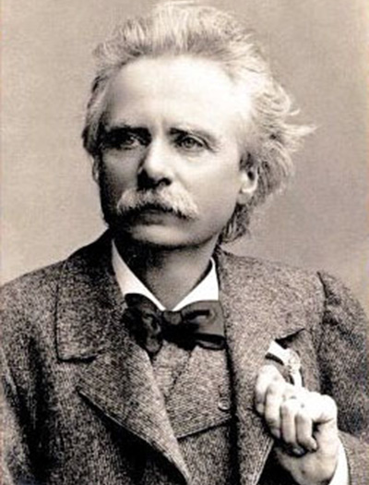
Edvard Grieg
1843 – 1907
Norwegischer Komponist
Notes:
Komponisten-Info (aus LHB JoJo 3, S. 60) → fächerübergreifend sinnentnehmendes Lesen als AB
Edvard Grieg wurde 1843 Bergen in Norwegen geboren. Er erhielt ersten Klavierunterricht bei seiner Mutter, die Konzertpianistin war. Er studierte Musik in Deutschland und kehrte dann aber nach Norwegen zurück. Er interessierte sich für die Lieder und Tänze seiner Heimat Norwegen und baute Elemente dieser Volksmusik in seine Kompositionen ein. Das fand anfangs keine große Zustimmung bei Musikern und Kritikern. Erst als er von Franz Liszt, einem berühmten ungarisch-deutschen Komponisten seiner Zeit unterstützt wurde und mehrere Europa-Tourneen unternahm, erlangte er mit seiner Musik Weltruhm. Er heiratete seine Cousine Nina Hagerup, eine bekannte Sängerin. Er schrieb Klaviermusik, aber auch Werke für Orchester, z.B. die berühmte Peer-Gynt-Suite, die Musik zur norwegischen Sagengestalt „Peer Gynt“. Am Ende seines Lebens baute er sich die Villa Troldhaugen in der Nähe seiner Geburtsstadt Bergen. Dort starb er auch 1907.

Slide 5
1
4
3
2
1
2
3
4
Notes:
Melodie lernen durch Zuordnung Graphische Notation – Melodie, Sicherung durch Zuordnung zum Notenbild

Slide 6
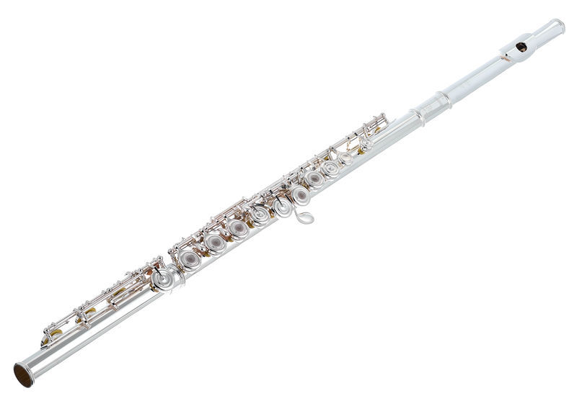
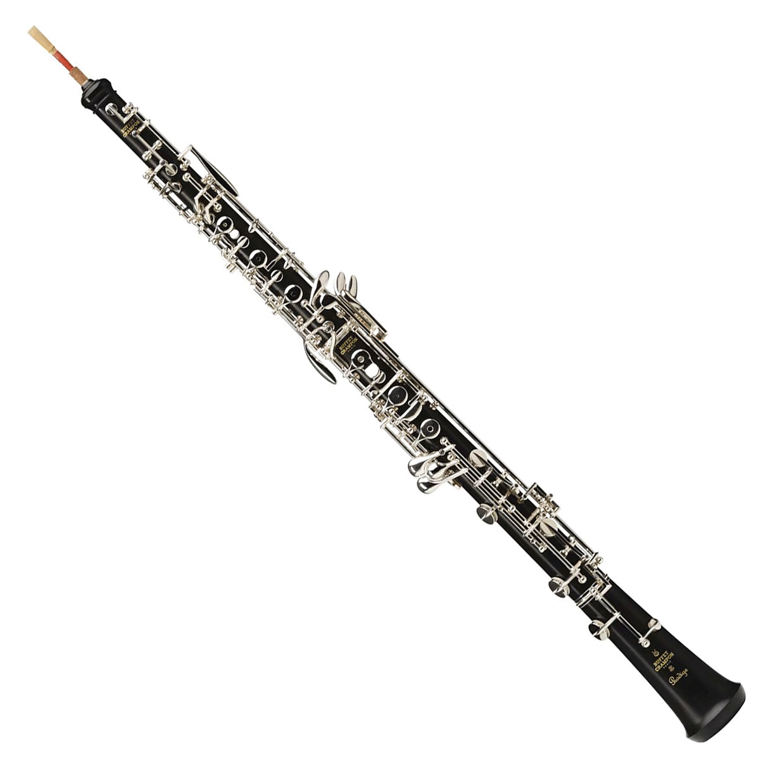
Querflöte
Oboe
Qu
Ob
Qu
Ob
Orchester
Qu
Ob
Qu
Ob
Orchester
Orchester
Orchester
Notes:
Instrumente hörend erkennen
Melodie-Aufbau kennenlernen Querflöte – Oboe – Orchester

Slide 7
Welches Instrument spielt wann?
Querflöte
Oboe
Querflöte
Oboe
Qu
Ob
Qu
Ob
Orchester
Notes:
AB zur Sicherung: Instrumenten-Abfolge eintragen

Slide 8
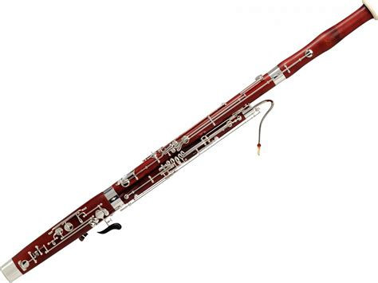
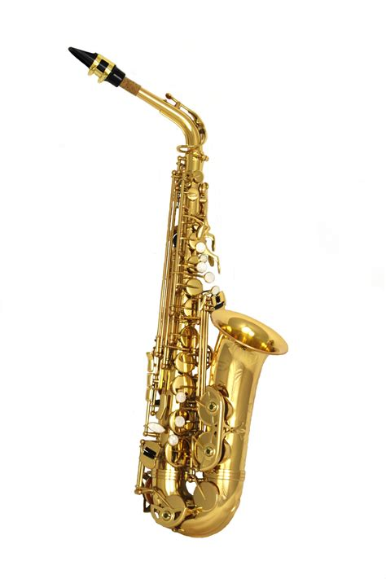
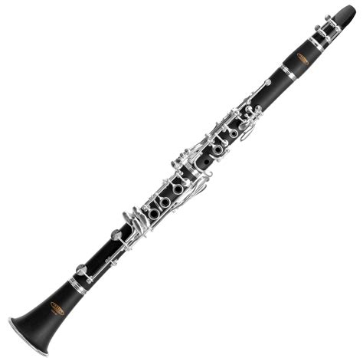
Exkurs: Holzblasinstrumente
Die Querflöte und die Oboe zählen zu den Holzblasinstrumenten.
Außerdem gehören dazu:
Klarinette Fagott Saxophon
Bei den Holzbläsern entsteht der Ton eigentlich durch die Schwingung eines Rohrblatts, Ausnahme: Querflöte
Notes:
Tonerzeugung durch Rohrblatt, Ausnahme Querflöte, hier Tonerzeugung wie Blockflöte durch Teilung des Luftstroms an Kante

Slide 9
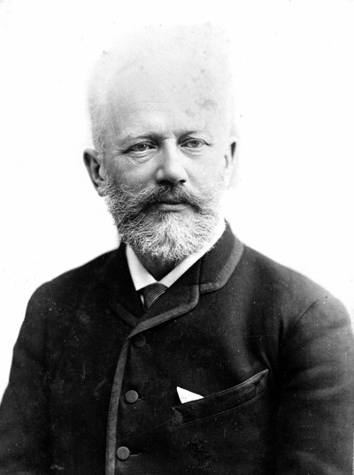
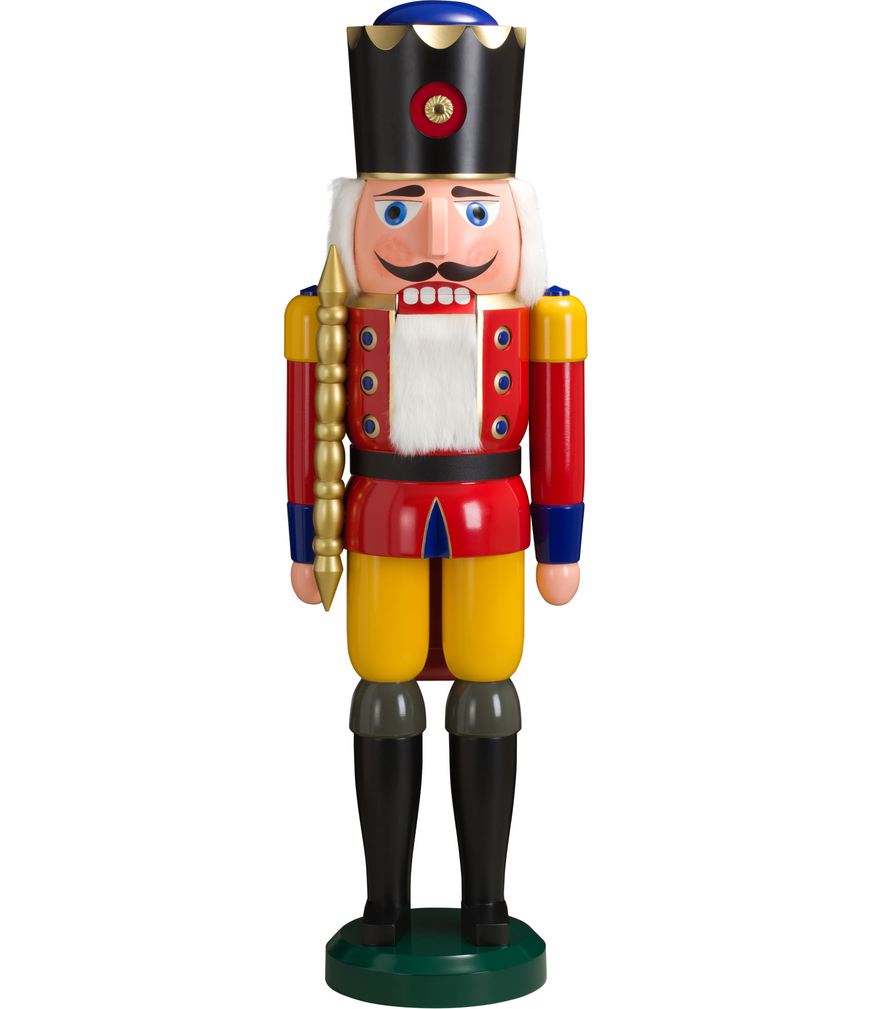
Peter Tschaikowsky
1840 – 1893
Russischer Komponist
Nussknacker-Suite
Notes:
Komponisten-Info (LHB Fidelio ½, S. 175))
Peter Tschaikowsky wurde 1849 in Russland geboren und erhielt mit vier Jahren seinen ersten Klavierunterricht. Als junger Mann arbeitete er als Sekretär im Justizministerium. Mit 23 Jahren gab er diese Stelle auf, um Berufsmusiker zu werden. Er nahm Klavierunterricht und schon bald komponierte er zahlreiche Musikstücke, Opern und Ballette. Erst zwei Jahre vor seinem Tod schrieb Peter Tschaikowsky als 51-Jähriger das Ballett „Der Nussknacker“ nach der Erzählung „Nussknacker und Mausekönig“ von ETA Hoffmann. Aus diesem Ballett wurde die Nussknacker-Suite abgeleitet, mit einigen Instrumentalsätzen aus der Oper, unter anderem auch dem Marsch. „Der Nussknacker“ gehört heute nach wie vor zu den Kostbarkeiten der Ballettmusik und wird noch heute – meist um die Weihnachtszeit – von zahlreichen Theatern und Opernhäusern aufgeführt.

Slide 10
Wir üben:
Mitspielsatz „Marsch“ aus der Nussknacker-Suite
Das ist un-ser Weih-nachts-marsch
Weih-nacht Weih-nacht
Plätzchen essen Plätzchen essen
Notes:
Walnüsse: Das ist unser Weihnachtsmarsch
Schüsseln: Weih-nacht Weih-nacht
Plätzchenformen: rasseln (dabei mitsprechen „Plätzchen essen“, aber durchgehend rasseln)
Mitspielsatz-Abfolge abschnittsweise kennenlernen + mitspielen

Slide 11
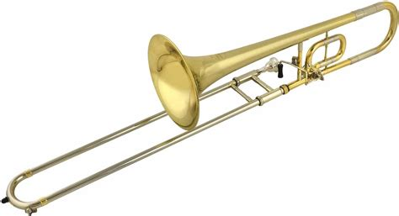
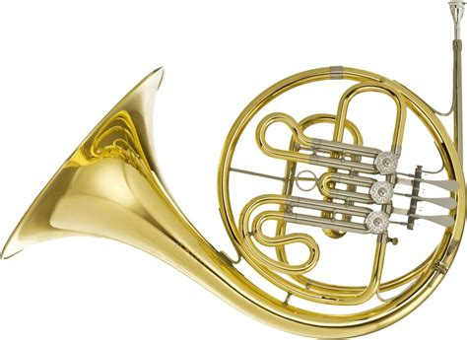
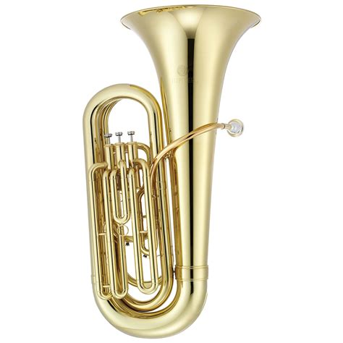
Exkurs: Blechbläser
Zu den Blechbläsern gehören:
Alle Blechbläser werden mit einem Trichter- oder
Kesselmundstück angeblasen.
Posaune
Trompete
Tuba
Waldhorn
Notes:
Komponisten-Info:
Geboren 1923 in Ungarn, studierte er an der Budapester Musikhochschule und wurde 1950 dort Dozent für Harmonie und Kontrapnktik. 1956 verließ er Budapest und lebte seitdem in Wien. Ligeti gehört dem Komponisten-Kreis in Donaueschingen an und wird 1961 mit dem Orchesterwerk „Atmospheres“ berühmt. Ligeti Werke zeichnen sich durch das Spiel mit Klangfarben aus.

Slide 12
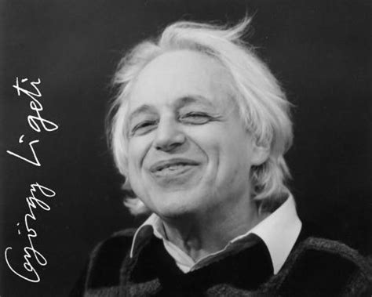
György Ligeti
1923 – 2006
Österreichisch-ungarischer Komponist
Notes:
Komponisten-Info (LHB JoJo 4 S. 80)
Geboren 1923 in Ungarn, studierte er an der Budapester Musikhochschule und wurde 1950 dort Dozent für Harmonie und Kontrapunktik. 1956 verließ er Budapest und lebte seitdem in Wien. Ligeti gehört dem Komponisten-Kreis in Donaueschingen an und wird 1961 mit dem Orchesterwerk „Atmospheres“ berühmt. Ligeti Werke zeichnen sich durch das Spiel mit Klangfarben aus.

Slide 13
blipp (schnell laut werdend) | blupp (langsam sprechen)
tropp (leise) | Do (lang aushalten)
Wir ahmen das Schmelzen des Eiszapfens mit der Stimme nach. In den 4 Ecken des Zimmers werden folgende lautmalerische Silben gesprochen:
Wir lesen das Gedicht erst auf Deutsch, dann auf ungarisch – möglichst lautmalerisch!
Csipp Csepp Egy csepp Öt csepp Meg tiz Olvad a jègcsap Csepereg a víz | Tropf Tropf Ein Tropfen Fünf Tropfen und zehn Es schmilzt der Eiszapfen, Es tröpfelt das Wasser.
Wir hören das Stück „Ungarische Etüde I“ von György Ligiti
Was kannst du hören bzw. verstehen?
Notes:
„Instrument“: Chor

Slide 14
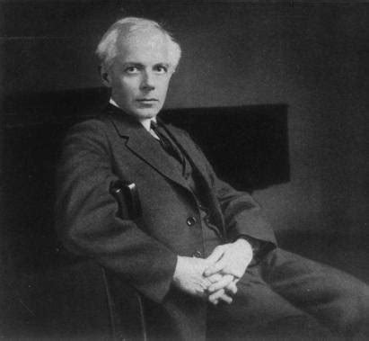
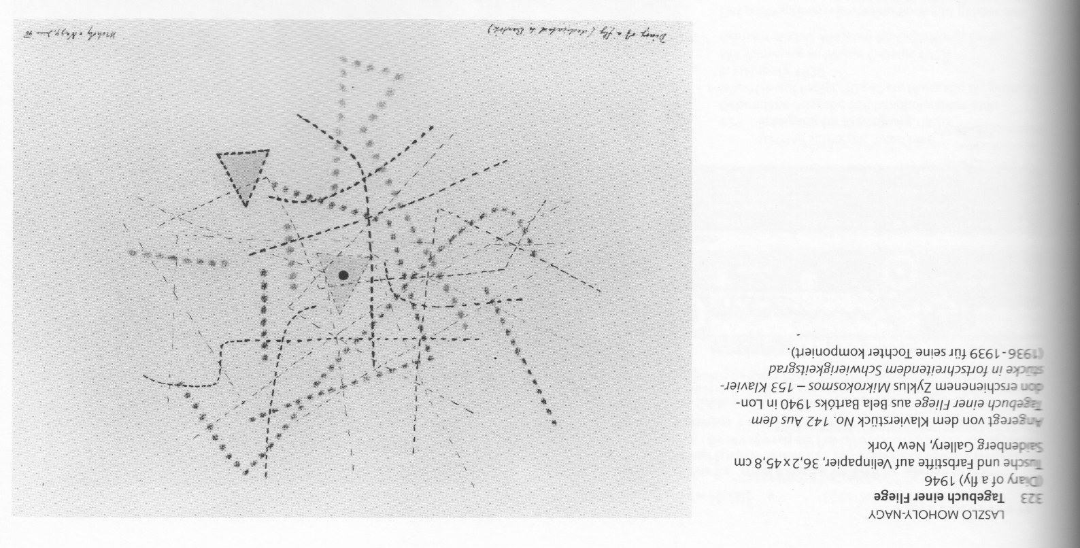
Aus dem Tagebuch einer Fliege
Höraufträge
Wie klingt das Stück? – gemütlich oder aufgeregt?
Liegen die Töne weit auseinander oder eng beieinander?
Zeichne die Musik! (mit Bleistift)
Béla Bartók
1881 – 1945
Ungarischer Komponist
Lazlo Moholy-Nagy
Zum Staunen und Nachhören:
https://youtu.be/93VqAV8YDSY
Notes:
Aus dem Tagebuch einer Fliege
Musik 3x anhören (ca. 1‘ 30 ‚‘‘) → 1. Assoziationen mit Adjektiv-Sammlung, 2. Tonraum erkennen, 3. Zeichnen
Komponisten-Info (LHB Fidelio 3 S. 102 + www)
BÉLA BARTÓK wurde 1881 in Ungarn (heute Rumänien) geboren. Nach dem Musikunterricht bei seiner Mutter, studierte Klavier und Komposition an der Budapester Hochschule. Danach bemühte sich Bartók um eine Pianistenkarriere im Ausland. Da aber der Ruhm ausblieb, begann er mit musikethnologischen Studien. Er lernte sechs Sprachen, transkribierte und klassifizierte Volksliedsmelodien und betrieb umfangreiche Feldforschungen. Nebenbei entstanden seine Kompositionen. 1940 emigrierte Bartók als Gegner des Faschismus in die USA, wo er gemeinsam mit seiner Frau DITTA Konzerte eigener Kompositionen gab und als Wissenschaftler an der Columbia University New York arbeitete. Bartók starb 1945 im Alter von 64 Jahren in New York an Leukämie.

Slide 15
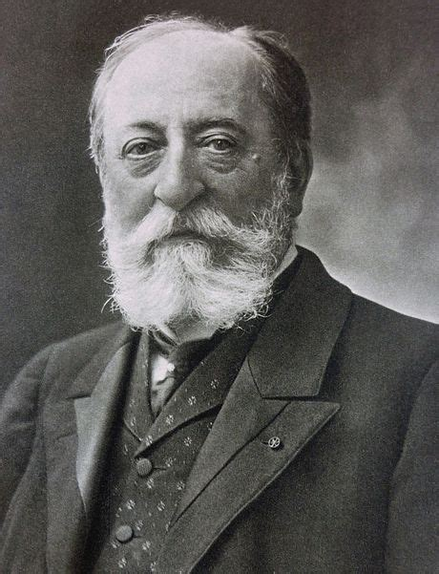
Camille Saint Saens
1835 - 1921
Französischer Komponist
Notes:
Komponisten-Info (Vivaldi & Co, S. 75)
Er wurde 1835 in Paris geboren und noch im gleichen Jahr starb sein Vater, so dass er in der Obhut seiner Mutter und seiner Großtante aufwuchs. Sehr früh schon zeigte sich Camilles außergewöhnlich Begabung: Er lernte mit 2 ½ Jahren lesen, als 7jähriger übersetzte er lateinische und griechische Texte, unternahm naturwissenschaftliche Experimente und löste komplizierte mathematische Aufgaben. Die erste musikalische Unterweisung erhielt er von seiner Großtante, die dem zweieinhalb Jährigen das Notenlesen lehrte. Bald darauf begann der kleine Camille auch eigene Stücke zu schreiben. Mit 10 Jahren gab er in Paris ein Konzert, in dem er Werke von Mozart, Händel und Beethoven auf dem Klavier spielte. Der Erfolg war überwältigend, man feierte Saint-Saens als Wunderkind. Im Jahre 1848 begann er mit dem Studium am Konservatorium in Paris, wo er als Pianist und Organist glänzte. Mit 39 Jahren heiratete er die Schwester eines Schülers. Saint-Saens widmete sich später nur noch dem Komponieren und hatte mit seinen Werken in Deutschland zunächst mehr Erfolg als in seiner französischen Heimat. Er schrieb Opern, Sinfonien, Klavierkonzerte und viele andere Stücke, von denen jedoch – sehr zum Ärger von Saint-Saens – keines so berühmt wurde wie der Karneval der Tiere. Er komponierte das Werk zur Faschingszeit im Jahre 1886, um seinen Schülern damit einen besonderen Spaß zu bereiten. Camille Saint-Saens starb 1921 in Algier

Slide 16
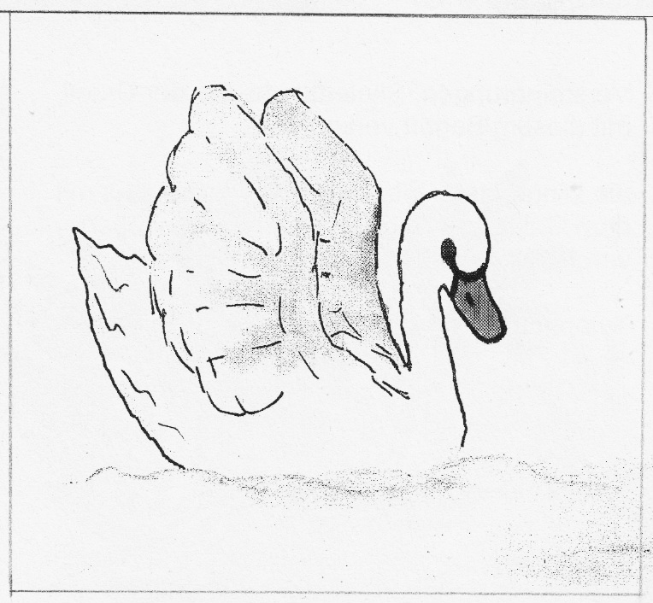
Zu welchen Tieren passen die folgenden Hörbeispiele? Und Warum?
Welche Instrumente sind zu hören?
Finde passende Adjektive zur Musik und den Tieren!
Notes:
Zuordnen Tier-Musik mit Begründung (Adjektive sammeln)
Dabei Instrumente erkennen: z.B. Kontrabass für Elefant

Slide 17
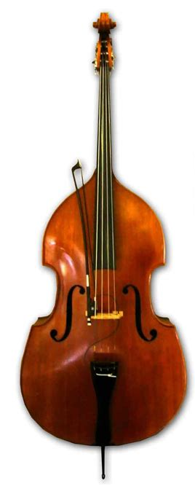
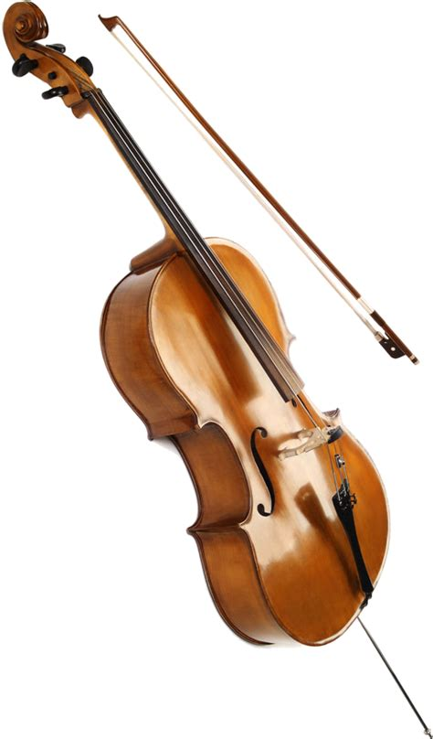
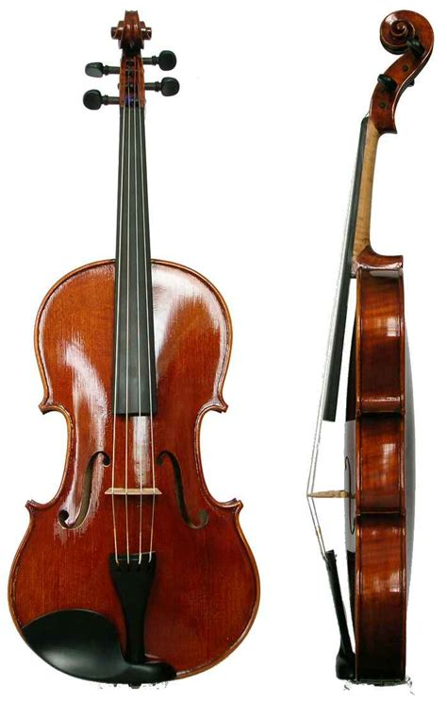
Exkurs: Streichorchester
Kontrabass
Violoncello
Viola/Bratsche
Violine/Geige

